Slide 1
Working
20216020 김문년

Slide 2
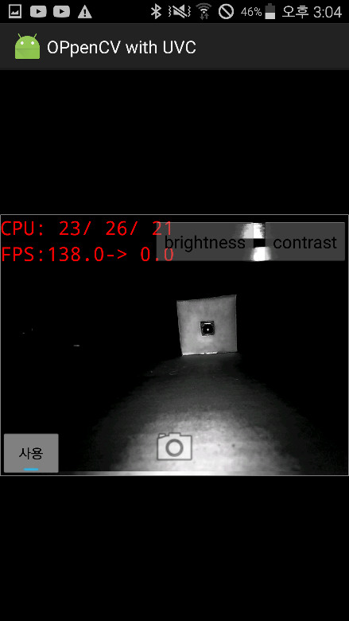
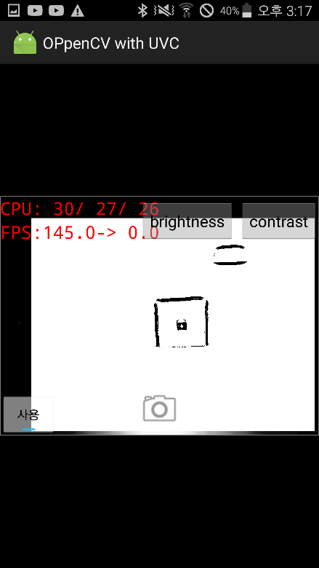
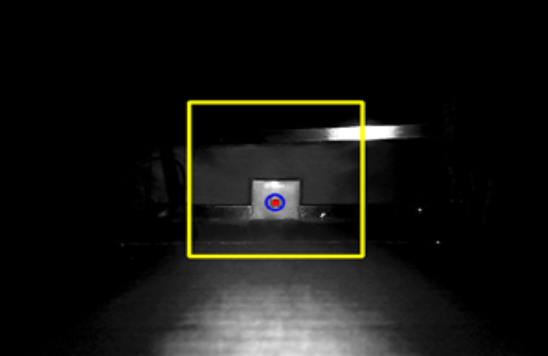
몰래카메라 검출

Slide 3
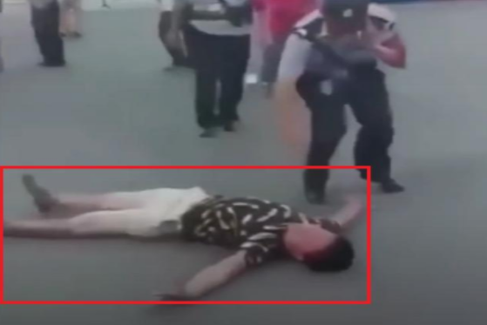
넘어짐 검출

Slide 4


Slide 5
감사합니다.

